Slide 1
Disposiciones y Reformas Fiscales 2019
M.F. Ramiro Humberto Ortega Campos
Dr. Javier Eliott Olmedo Castillo

Slide 2
Cualquier decisión de negocios que tenga observancia por las leyes fiscales tiene consecuencias, regularmente se traducen en derechos y obligaciones en ese ámbito.
M.F. Ramiro Humberto Ortega Campos
Dr. Javier Eliott Olmedo Castillo

Slide 3
¿A QUÉ SE ENFRENTAN LAS EMPRESAS EN MÉXICO ACTUALMENTE?
Nuevos medios de control fiscal. CFDI
Contabilidad electrónica. Buzón tributario. Revisión electrónica. Materialidad de las operaciones.
Art.69-B CFF, Operaciones Inexistentes
Art. 69-B-Bis CFF, Transmisión Indebida de Pérdidas
Identificación de Operaciones Antilavado.
Declaración de Operaciones Relevantes.
Informativas de PT entre PR.
Visita domiciliaria para verificar operaciones de ingresos o actos (presuntiva)
Padrón de Beneficiarios del Estímulo para la RFN
º
M.F. Ramiro Humberto Ortega Campos
Dr. Javier Eliott Olmedo Castillo

Slide 4
PLANES DEL NUEVO GOBIERNO
M.F. Ramiro Humberto Ortega Campos
Dr. Javier Eliott Olmedo Castillo

Slide 5
El Proyecto de Nación 2018-2024:
M.F. Ramiro Humberto Ortega Campos
Dr. Javier Eliott Olmedo Castillo

Slide 6
7 medidas económicas que implementará AMLO como presidente 3-jul-2018
Para lograrlo el Plan de Nación 2018-2024 de la coalición Juntos Haremos Historia contempla distintas promesas:
Aumentar el salario mínimo. La propuesta es incrementarlo 15.6% cada año, para al final del sexenio llegar a los 171 pesos diarios, más la inflación que se haya generado en el periodo.
Apoyos económicos para adultos mayores y jóvenes. Propone una pensión universal para todos los adultos mayores, 1,500 pesos al mes, incluyendo a pensionados del IMSS e ISSSTE.

Slide 7
7 medidas económicas que implementará AMLO como presidente
Congelar los precios de las gasolinas en términos reales. Esto significa que los precios de este combustible no pueden subir más que el índice de inflación general en México.
Disminuir el IVA en frontera. Con el objetivo de incrementar el consumo en esta zona, el proyecto del candidato electo contempla pasar ese impuesto de 16% a 8%.

Slide 8
7 medidas económicas que implementará AMLO como presidente
No aumentar impuestos. Esta propuesta implica mantener el Impuesto sobre la Renta en un tope de 35% y el IVA en 16%.
Mantener la autonomía del Banco de México, desde las primeras horas del pasado lunes Carlos Urzúa reiteró este compromiso ante inversionistas.
Mantener el TLCAN. López Obrador ha referido que mantendrá vigente este tratado comercial.

Slide 9
Programas sociales 2018-2024:
Pensión universal:
Para dicho objetivo, se etiquetaron cerca de 150 mil millones de pesos para la Secretaría de Bienestar, de los cuales 101 mil 500 millones de pesos se destinarán a las pensiones para adultos mayores, es decir el 67% del presupuesto total de la dependencia.
Cabe recordar que el mandatario prometió una pensión mensual a adultos de mil 274 pesos mensuales, cantidad similar a la que recibirán las niñas, niños y jóvenes con discapacidad de escasos recursos.
https://vanguardia.com.mx/articulo/amlo-y-pension-adultos-mayores-cuales-son-los-requisitos

Slide 10
Programas sociales 2018-2024:
Uno de los programas sociales que más importancia tendrá en la próxima administración será:
“Jóvenes construyendo el Futuro”
Existen dos modalidades:
1. Educativa
2. capacitación en el trabajo

Slide 11
Programas sociales 2018-2024:
Modalidad educativa:
Esta modalidad del programa consistirá en otorgar BECAS, a cargo de la Secretaría de Educación Pública, va dirigida a 300 mil jóvenes que hayan concluido el bachillerato y buscan realizar estudios universitarios.
El objetivo del programa es dar becas de 2,400 pesos mensuales a jóvenes de bajos recursos mientras duren sus estudios universitarios.

Slide 12
Programas sociales 2018-2024:
Modalidad capacitación para el trabajo:
Con esta modalidad del programa de becas de AMLO, operada por la Secretaría el Trabajo y Previsión Social, se espera beneficiar a 2.3 millones de jóvenes.
Se vinculará a jóvenes con centros de trabajo para que reciban capacitación y tutoría, además se les otorgará una beca de 3,600 pesos mensuales hasta por un año.
https://noticieros.televisa.com/historia/becas-amlo-jovenes-requisitos/

Slide 13
Política económica
^{Política de Gasto}
• Replantear la política del gasto público.
• Instrumento del desarrollo y crecimiento económico ^{del país.}
• Reconocer que la corrupción y el dispendio son los problemas principales en el ejercicio del gasto público.
^{Política Tributaria}
• No aumentar impuestos ni crear nuevos. La prioridad será la estabilidad macroeconómica, con finanzas públicas equilibradas. La mayor parte del ajuste fiscal vendrá de la reingeniería del gasto público.
M.F. Ramiro Humberto Ortega Campos
Dr. Javier Eliott Olmedo Castillo

Slide 14
Programa anticorrupción en los sectores fiscal y financiero (20 nov 2017)
“La evasión fiscal y el lavado de dinero son dos caras de la misma moneda y constituyen una realidad lacerante que frena el desarrollo económico y vulnera la democracia.”
Prever o frenar, el lavado de dinero.
También se dice que el país es uno de los recaudadores más bajos de la OCDE. (17.4% PIB Mex. 34.3% PIB OCDE)
La evasión fiscal, la economía informal, la política para regresar impuestos a las grandes empresas, etc., son una constante en los últimos sexenios.

Slide 15
Programa anticorrupción en los sectores fiscal y financiero (20 nov 2017)
Lo que se plantea para terminar con lo anterior es una serie de medidas judiciales, por ejemplo, el endurecimiento de controles para los bancos, la cancelación de empresas fantasmas, la eliminación del secreto bancario, etc.
En el caso de la recaudación se propone eliminar los programas de consolidación fiscal.

Slide 16
Programa anticorrupción en los sectores fiscal y financiero (20 nov 2017)
Ley de conflictos de intereses en materia financiera.
Se propone eliminar de raíz los conflictos de interés por medio de promulgar una Ley Federal de Combate de Conflictos de Interés, así como algunas medidas de transparencia en las licitaciones, la instauración de penas especiales para opacidad, simulación o colusión.

Slide 17
Programa anticorrupción en los sectores fiscal y financiero (20 nov 2017)
En materia de transparencia.
Se propone un sistema de declaración patrimonial con la cual todos los funcionarios públicos, jueces y demás organismos o personas que requieran recursos del Estado, hagan su declaración.

Slide 18
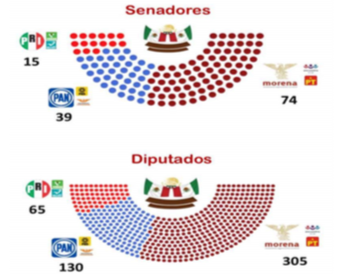
^{Configuración de las Cámaras}
M.F. Ramiro Humberto Ortega Campos
Dr. Javier Eliott Olmedo Castillo

Slide 19
Paquete Económico 2019
M.F. Ramiro Humberto Ortega Campos
Dr. Javier Eliott Olmedo Castillo

Slide 20
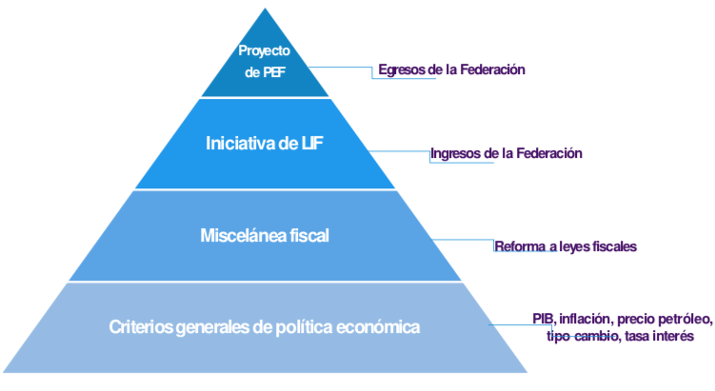
M.F. Ramiro Humberto Ortega Campos
Dr. Javier Eliott Olmedo Castillo

Slide 21
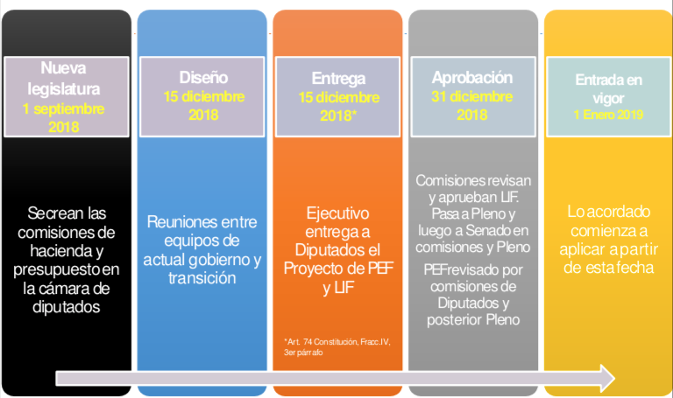
Nota: Los paquetes posteriores durante el sexenio se presentarán antes del 8 septiembre y se aprobarán por el Congreso antes del 15 noviembre.
M.F. Ramiro Humberto Ortega Campos
Dr. Javier Eliott Olmedo Castillo

Slide 22
Propuesta de Paquete Económico 2019
Facultad del Presidente de la República por mandato Constitucional conforme al:
Art. 74 Fracción IV CPEUM
El paquete económico para el 2019 fue presentado 15 Diciembre 2018.
Contenido:
1. Criterios Generales de política Económica
2. Iniciativa de Ley de Ingresos de la Federación
3. Proyecto de Presupuesto de Egresos de la Federación
M.F. Ramiro Humberto Ortega Campos
Dr. Javier Eliott Olmedo Castillo

Slide 23
Iniciativas del paquete económico para el año 2019
(Gaceta Parlamentaria Cámara de Diputados 13-12-2018)
Anexo A Con LIF para el Ejercicio Fiscal de 2019
Anexo B Con proyecto de PEF para el Ejercicio Fiscal de 2019
Anexo C Criterios Generales de Política Económica para la Iniciativa de Ley de Ingresos y el Proyecto de Presupuesto de Egresos de la Federación correspondientes al Ejercicio Fiscal de 2019
Anexo D Informe sobre el uso de la facultad conferida al Ejecutivo Federal en materia arancelaria, que se presenta de conformidad con el artículo 131 de la Constitución Política de los Estados Unidos Mexicanos
M.F. Ramiro Humberto Ortega Campos
Dr. Javier Eliott Olmedo Castillo

Slide 24
Iniciativas del paquete económico para el año 2019 Gaceta Parlamentaria Cámara de Diputados 13-12-2018)
Anexo E Nota metodológica sobre la determinación de las zonas de atención prioritaria 2019; y propuesta de declaratoria de determinación de las zonas de atención prioritaria 2019
Anexo F Listado de las zonas de atención prioritarias rurales 2019
Anexo G Listado de las zonas de atención prioritarias urbanas 2019
Anexo H Estimación del monto de los recursos federales para cumplimentar la política de subsidios en materia de vivienda para el ejercicio fiscal 2019
M.F. Ramiro Humberto Ortega Campos
Dr. Javier Eliott Olmedo Castillo

Slide 25
CRITERIOS DE ELABORACIÓN DEL
PAQUETE ECONÓMICO PARA EL EJERCICIO FISCAL DE 2019
Se elaboró con base en los principios de:
Austeridad,
Honestidad y
Combate a la corrupción que caracterizan los compromisos del Gobierno de México.
No contempla incrementos en los impuestos existentes,
Ni la creación de nuevos impuestos y
Prioriza la eficiencia y transparencia del gasto para promover el desarrollo y la productividad,
Dentro de un marco de rendición de cuentas,
Al tiempo que refuerza la estabilidad macroeconómica y financiera del país.
M.F. Ramiro Humberto Ortega Campos
Dr. Javier Eliott Olmedo Castillo

Slide 26
COMPROMISOS SEÑALADOS EN EL PLAN DE NACIÓN 2018-2024
En los primeros años de esta administración:
No incrementar los impuestos en la primera parte de su administración hasta mostrar una mayor eficiencia en el gasto público.
Fortalecer la recaudación, mejorando la eficiencia de la Administración Tributaria, así como reducir los espacios regulatorios que pudieran permitir esquemas de elusión y evasión fiscales.
M.F. Ramiro Humberto Ortega Campos
Dr. Javier Eliott Olmedo Castillo

Slide 27
¿EFICIENCIA EN LA ADMINISTRACIÓN TRIBUTARIA?
ADAF QUE DESAPARECIO | ADAF QUE ATRAJO LAS FUNCIONES
Baja California "3" Ensenada | Baja California "2" Tijuana
Baja California "2" Los Cabos | Baja California "1" la Paz
Guanajuanto "1" Irapuato | Guanajuato "3" Celaya
Guerrero "2" Iguala | Morelos "1" Cuernavaca
Jalisco "4" Ciudad Guzman | Jalisco "2" Guadalajara Sur
Jalisco "5" Puerto Vallarta | Jalisco "3" Zapopan
Michoacán "2" Uruapan | Michoacán "1" Morelia
Quintana Roo "1" Chetumal | Quintana Roo "2" Cancún
Sinaloa "3" Los Mochis | Sinaloa "1" Culiacán
Tamaulipas "2" Matamoros | Tamaulipas "1" Ciudad Victoria
Veracruz "3" Cordoba | Veracruz "2" Veracruz
Veracruz "5" Tuxpan | Tamaulipas "5" Tampico
M.F. Ramiro Humberto Ortega Campos
Dr. Javier Eliott Olmedo Castillo

Slide 28
COMPROMISOS SEÑALADOS EN EL PLAN DE NACIÓN 2018-2024
El Gobierno de México tiene el compromiso
En la segunda mitad de la administración. Se propondrá una reforma fiscal con ejes rectores:
como la progresividad y
la simplicidad del marco tributario,
así como minimizar las distorsiones en precios relativos.

Slide 29
Origen de los recursos para los nuevos programas y proyectos de gobierno
Eliminar gastos que se consideran innecesarios;
Reasignar presupuesto de partidas que eran utilizadas para un reparto discrecional de los recursos a programas y proyectos con reglas claras para su asignación;
Eliminar, fusionar o reducir programas que se consideran duplicados, que no cumplen con su propósito o ya lo cumplieron.
Con la eliminación de programas y gastos con poco impacto social y productivo se contribuirá a financiar gasto en infraestructura y programas sociales prioritarios, lo cual incrementará la eficiencia en el presupuesto sin comprometer la disciplina fiscal.

Slide 30
Pronósticos para el 2019
Para el cierre de 2018 se prevé una inflación anual de 4.7%. El precio promedio de la mezcla mexicana de petróleo se estima en 62 dólares por barril (dpb) y un tipo de cambio promedio de
19.2 pesos por dólar.
Para el cierre de 2019, se considera la inflación de 3.4%, un tipo de cambio nominal promedio de 20.0 pesos por dólar y una tasa de interés nominal promedio de CETES a 28 días de 8.3%. Dada la volatilidad que ha mostrado el precio de la mezcla mexicana de crudo de exportación se considera un precio de 55.0 dpb y una plataforma de producción de 1,847 miles de barriles de petróleo diarios.

Slide 31
En materia de política de ingresos para 2019 se preserva la estructura tributaria, enfocando los esfuerzos de recaudación en la administración tributaria.
En materia de gasto público, el Proyecto de PEF tiene como eje central una política de ahorro y austeridad que permita canalizar los recursos públicos a las necesidades prioritarias de la sociedad e impulsar el gasto en inversión productiva.
Se propone implementar un paquete de estímulos para los municipios de la frontera norte con el fin de reactivar la economía en una región del país que durante la última década ha sido afectada por la violencia, el crimen organizado y que ha servido como amortiguador de flujos migratorios.

Slide 32
M.F. Ramiro Humberto Ortega Campos
Dr. Javier Eliott Olmedo Castillo

Slide 33
Se reconocen los beneficios de los siguientes cinco principios para dotar de resiliencia a la economía:
Disciplina de las finanzas públicas, con balances que respetan el equilibrio presupuestario e impliquen niveles constantes o decrecientes del endeudamiento como proporción del PIB.
Una estructura de la deuda pública que minimice los riesgos de descalces. La administración de la deuda pública ha sido exitosa en conseguir un perfil de largo plazo con una proporción elevada en moneda local y un predominio de tasas fijas.
La autonomía del Banco de México es parte del diseño institucional que ayuda a anclar las expectativas de inflación, lo que permite estabilizarla con un menor costo en términos de actividad económica.
Una regulación prudencial y supervisión del sistema financiero para mantener su estabilidad y la expansión de financiamiento dentro de condiciones de competencia.
Acuerdos comerciales que permiten aprovechar ventajas competitivas de la economía mexicana.

Slide 35
Hay diversas iniciativas que pueden tener un efecto positivo en propiciar una mayor tasa de crecimiento:
El mayor gasto en inversión en infraestructura, incluyendo los proyectos en regiones con mayor pobreza y desigualdad, bajo crecimiento, y poca conectividad espacial, permitirá reducir los costos de producción y generar focos de desarrollo que incentiven el crecimiento de la productividad.
Las políticas destinadas a una mayor profundidad financiera pueden aumentar el ahorro y permitir una mejor asignación de recursos en la economía.
La estrategia de pacificación, la reducción de la violencia, la lucha contra la corrupción y, en general, el fortalecimiento del Estado de derecho, posibilitarán una asignación más eficiente de recursos, un mayor retorno a la inversión y una mayor eficiencia en la combinación de los factores de producción.
El desarrollo de capital humano de los jóvenes a través de la construcción de 100 universidades en zonas marginadas y el programa “Jóvenes Construyendo el Futuro”.

Slide 36
DATOS HISTÓRICOS
M.F. Ramiro Humberto Ortega Campos
Dr. Javier Eliott Olmedo Castillo

Slide 37
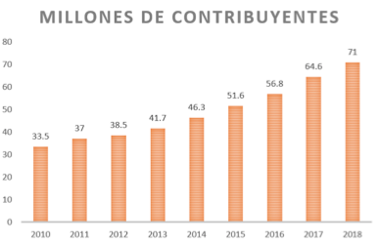
PADRON DE CONTRIBUYENTES
M.F. Ramiro Humberto Ortega Campos
Dr. Javier Eliott Olmedo Castillo

Slide 38
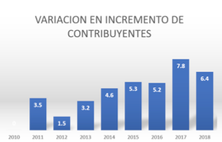
M.F. Ramiro Humberto Ortega Campos
Dr. Javier Eliott Olmedo Castillo

Slide 39
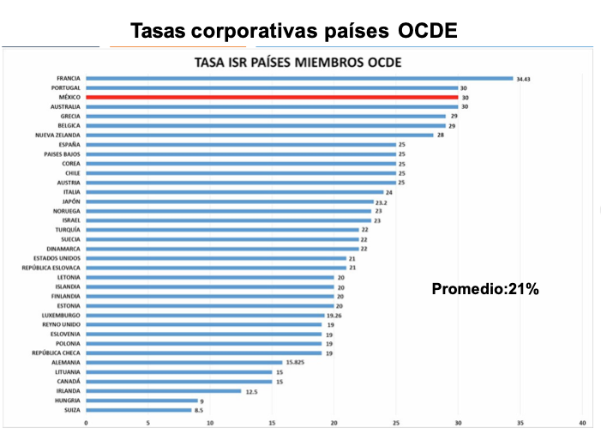
M.F. Ramiro Humberto Ortega Campos
Dr. Javier Eliott Olmedo Castillo

Slide 40
M.F. Ramiro Humberto Ortega Campos
Dr. Javier Eliott Olmedo Castillo

Slide 41
M.F. Ramiro Humberto Ortega Campos
Dr. Javier Eliott Olmedo Castillo

Slide 42
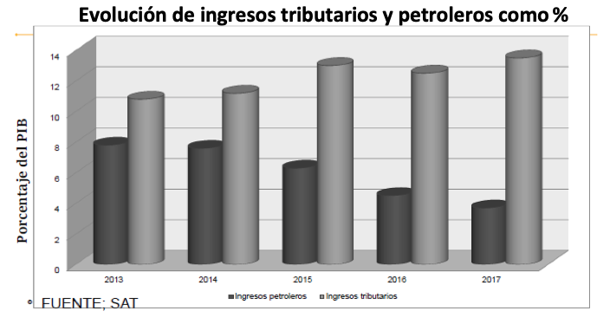
M.F. Ramiro Humberto Ortega Campos
Dr. Javier Eliott Olmedo Castillo

Slide 43
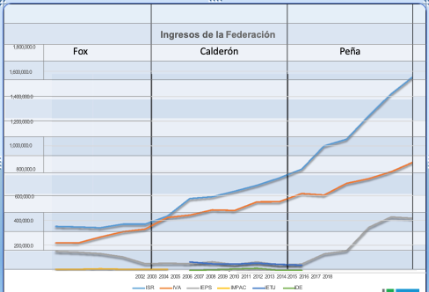
M.F. Ramiro Humberto Ortega Campos
Dr. Javier Eliott Olmedo Castillo

Slide 44
M.F. Ramiro Humberto Ortega Campos
Dr. Javier Eliott Olmedo Castillo

Slide 45
TIPO DE CAMBIO A DICIEMBRE DE CADA AÑO
Enero | Enero | Enero | Enero | Enero | Enero | 01-dic-18
2013 | 2014 | 2015 | 2016 | 2017 | 2018 | 2018
12.96 | 13.1 | 14. 74 | 18.1 | 21.4 | 19.735 | 20.113
Incremento en pesos | 7.15
Incremento en porciento | 55.19%
M.F. Ramiro Humberto Ortega Campos
Dr. Javier Eliott Olmedo Castillo

Slide 46
M.F. Ramiro Humberto Ortega Campos
Dr. Javier Eliott Olmedo Castillo

Slide 47
Fecha | Salario Mínimo | S. M. Vs. Dlls.
Enero 2013 | 64.76 y 61.38 | 4.99
Enero 2015 | 70.10 y 66.45 | 5.35
Enero 2017 | 80.04 | 3.74
Enero 2018 | 88.36 | 4.48
* 2019 | 102.68 | 5.11
* 2019 (Zona norte) | 176.72 | 8.79
M.F. Ramiro Humberto Ortega Campos
Dr. Javier Eliott Olmedo Castillo

Slide 48
Tasas Impositivas
Zonas Económicas Especiales
y Recaudación
M.F. Ramiro Humberto Ortega Campos
Dr. Javier Eliott Olmedo Castillo

Slide 49
Zonas Económicas Especiales (ZEE)
acán –Guerrero)
M.F. Ramiro Humberto Ortega Campos
Dr. Javier Eliott Olmedo Castillo

Slide 50
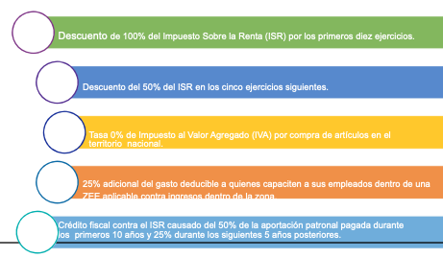
Zonas Económicas Especiales (ZEE)
.
M.F. Ramiro Humberto Ortega Campos
Dr. Javier Eliott Olmedo Castillo

Slide 51
Iniciativas de Reformas Fiscales
No aprobadas

Slide 52
M.F. Ramiro Humberto Ortega Campos
Dr. Javier Eliott Olmedo Castillo

Slide 53
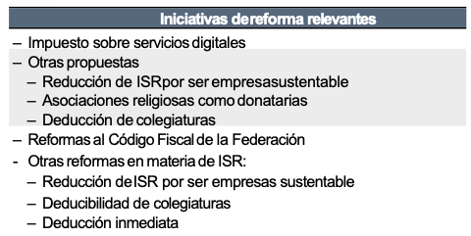
M.F. Ramiro Humberto Ortega Campos
Dr. Javier Eliott Olmedo Castillo

Slide 54
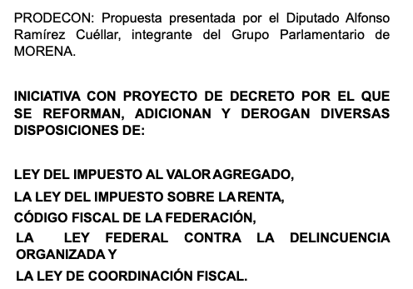
M.F. Ramiro Humberto Ortega Campos
Dr. Javier Eliott Olmedo Castillo

Slide 55
CAMBIOS AL CÓDIGO FISCAL DE LA FEDERACIÓN
JUNIO DEL 2018, VIGENCIA JULIO 2018.
M.F. Ramiro Humberto Ortega Campos
Dr. Javier Eliott Olmedo Castillo

Slide 56
1.- SE REFUERZAN LAS FACULTADES DE GESTIÓN
2.- SE AMPLÍAN LAS FACULTADES DE COMPROBACIÓN
3.- SE AMPLÍAN LAS INFRACCIONES Y SANCIONES
4.- SE AMPLÍAN LOS DELITOS FISCALES
5.- SE INCREMENTAN REGLAS PARA LOS CFDI´S
M.F. Ramiro Humberto Ortega Campos
Dr. Javier Eliott Olmedo Castillo

Slide 57
REFORMA JUNIO 2018
(VIGENCIA JULIO DEL 2018)
M.F. Ramiro Humberto Ortega Campos
Dr. Javier Eliott Olmedo Castillo

Slide 58
NUEVA FACULTAD DE COMPROBACIÓN:
X. Practicar visitas domiciliarias (…).
OBJETIVO: Verificar el número de operaciones que deban ser registradas como ingresos y el valor de los actos o actividades, el monto de cada una de ellas, así como la fecha y hora en que se realizaron, durante el periodo de tiempo que dure la verificación.- MECÁNICA TEMPORAL
BAJO LA APLICACIÓN DEL ARTÍCULO 49 DEL CÓDIGO FISCAL DE LA FEDERACIÓN (FRACCIONES I A V).
NO APLICA LA FRACCIÓN VI: PROCEDENCIA DE LA RESOLUCIÓN; AUDIENCIA (3 DÍAS).
M.F. Ramiro Humberto Ortega Campos
Dr. Javier Eliott Olmedo Castillo

Slide 59
INTERVENCIÓN.-
ARTÍCULO 55.- CAUSALES DE LA DETERMINACIÓN PRESUNTIVA. ARTÍCULO 56.- PROCEDIMIENTO PARA LA DETERMINACIÓN PRESUNTIVA:
VI. Considerando los ingresos y el valor de actos o actividades comprobados (fracción X del artículo 42), se sumará el monto diario que representen en el periodo verificado, y se dividirá entre el número total de días verificados. El resultado será el promedio diario de ingresos brutos o del valor de los actos o actividades, que se multiplicará por el número de días que comprenda el periodo o ejercicio sujeto a revisión para la determinación presuntiva.
M.F. Ramiro Humberto Ortega Campos
Dr. Javier Eliott Olmedo Castillo

Slide 60
69-B DEL CÓDIGO FISCAL DE LA
FEDERACIÓN
M.F. Ramiro Humberto Ortega Campos
Dr. Javier Eliott Olmedo Castillo

Slide 61
REFORMA AL ARTÍCULO 69-B EL DÍA 25 DE JUNIO DEL 2018: PRIMER PÁRRAFO SIN REFORMA: PROPIO DEL EFO.
SEGUNDO PÁRRAFO SIN REFORMA: PROCEDIMIENTO VS EFO Y AUDIENCIA.
TERCER PÁRRAFO CON REFORMA: CONCESIÓN AL EFO PARA SOLICITAR PRÓRROGA DE 5 DÍAS ADICIONALES. PROCEDE A PETICIÓN DE PARTE.
CUARTO PÁRRAFO CON REFORMA: 50 DÍAS PARA RESOLVER. REQUERIMIENTO ADICIONAL DE 20 DÍAS (EN LOS 50 DÍAS) Y 10 DÍAS PARA CUMPLIR (SUSPENSIÓN PLAZO). 30 DÍAS POSTERIORES A LA RESOLUCIÓN PARA HACER LA PUBLICACIÓN DEFINITIVA DEL EFO.
M.F. Ramiro Humberto Ortega Campos
Dr. Javier Eliott Olmedo Castillo

Slide 62
REFORMA AL ARTÍCULO 69-B EL DÍA 25 DE JUNIO DEL 2018:
QUINTO PÁRRAFO SIN REFORMA: EFECTOS DE LA PUBLICACIÓN DEL EFO.
SEXTO PÁRRAFO REFORMADO: PUBLICACIÓN TRIMESTRAL EFOS QUE DESVIRTUARON LA PRESUNCIÓN DE OPERACIONES INEXISTENTES.
SÉPTIMO PÁRRAFO REFORMADO: CADUCIDAD ANTE EL INCUMPLIMIENTO DE RESOLVER DENTRO DE LOS 50 DÍAS.
OCTAVO SIN REFORMA: PROCEDIMIENTO DEL EDO.
NOVENO SIN REFORMA: IMPLICACIONES DE NO COMPROBAR POR PARTE DEL EDO.
M.F. Ramiro Humberto Ortega Campos
Dr. Javier Eliott Olmedo Castillo

Slide 63
69-B BIS DEL CÓDIGO
FISCAL DE LA FEDERACIÓN
M.F. Ramiro Humberto Ortega Campos
Dr. Javier Eliott Olmedo Castillo

Slide 64
Artículo 69-B Bis. La autoridad podrá presumir que se efectuó la transmisión indebida de las pérdidas fiscales, cuando del análisis de la información con que cuenta en sus bases de datos, identifique que el contribuyente que tenga derecho a la disminución de esas pérdidas fiscales fue parte de una reestructuración, escisión o fusión de sociedades, o bien, de un cambio de accionistas y, como consecuencia de ello, dicho contribuyente deje de formar parte del grupo al que perteneció.
M.F. Ramiro Humberto Ortega Campos
Dr. Javier Eliott Olmedo Castillo

Slide 65
CONTABILIDAD
M.F. Ramiro Humberto Ortega Campos
Dr. Javier Eliott Olmedo Castillo

Slide 66
ARTÍCULO 28.- SOBRE LA CONTABILIDAD EN GENERAL:
I. INTEGRACIÓN:
CONTABILIDAD EN GENERAL.
FABRICACIÓN, PRODUCCIÓN, PROCESAR, TRANSPORTAR, ALMACENAR, DISTRIBUIR, ENAJENCIÓN, HIDROCARBUROS O PRETROLÍFERO.
OBLIGACIONES: Contar con equipos y programas informáticos para controles volumétricos, así como con dictámenes emitidos por un laboratorio de prueba o ensayo, que determinen el tipo de hidrocarburo o petrolífero, de que se trate, y el octanaje en el caso de gasolina.
CONTROL VOLUMETRICO: los registros de volumen, objeto de sus operaciones, incluyendo sus existencias, mismos que formarán parte de la contabilidad del contribuyente.
POSIBILIDAD DE REVOCACIÓN DE AUTORIZACIÓN.

Slide 67
REFORMAS A LAS SANCIONES 2018 SOBRE LA E-CONTABILIDAD:
Artículo 83. INFRACCIONES relacionadas con la obligación de llevar contabilidad, descubiertas en el ejercicio de las facultades de comprobación o de las facultades previstas en el artículo 22 de este Código (Devoluciones) :
IV. No hacer los asientos correspondientes a las operaciones efectuadas, incompletos, inexactos, con identificación incorrecta de su objeto o fuera de los plazos respectivos, así como registrar gastos inexistentes.
VII. No expedir, no entregar o no poner a disposición de los clientes los comprobantes fiscales digitales por Internet de sus actividades; o expedirlos sin requisitos; no entregar o no poner a disposición la representación impresa de dichos comprobantes, cuando ésta le sea solicitada por sus clientes, así como no expedir los comprobantes fiscales digitales por Internet que amparen las operaciones realizadas con el público en general, o bien, no ponerlos a disposición de las autoridades fiscales cuando éstas los
requieran.

Slide 68
SE ADICIONAN DELITOS SOBRE SUPLANTACIÓN DE IDENTIDAD:
Artículo 110.- Se impondrá sanción de tres meses a tres años de prisión, a quien:
A quien mediante cualquier medio físico, documental, electrónico, óptico, magnético o de cualquier otra clase de tecnología, suplante la identidad,
representación o personalidad de un contribuyente.
A quien otorgue su consentimiento para llevar a cabo la suplantación de su identidad.
Incite a una persona física a inscribirse en el registro federal de
contribuyentes para utilizar sus datos de forma indebida.

Slide 69
SE ADICIONA LA FRACCIÓN III Y ADICIONA LA FRACCIÓN VII DEL ARTÍCULO 111:
Artículo 111.- SANCIÓN DE TRES MESES A 3 AÑOS DE PRISIÓN:
III. Oculte, altere o destruya total o parcialmente los libros sistemas o registros contables, así como la documentación relativa a los asientos respectivos, que conforme a las leyes fiscales esté obligado a llevar o, estando obligado a tenerlos no cuente con ellos.
VIII. Asiente con información falsa o de manera inadecuada las operaciones o transacciones contables, fiscales o sociales, o que cuente con documentación falsa relacionada con dichos asientos.

Slide 70
ADICIÓN JUNIO 2018:
Artículo 53-D. En relación con las facultades de comprobación previstas en el artículo 42, fracciones III, V y VI de este Código, las autoridades fiscales podrán auxiliarse de terceros para la toma de muestras o para el análisis, identificación o cuantificación de bienes o mercancías de difícil identificación o manejo.

Slide 71
Ley de Ingresos de la Federación para el Ejercicio 2019
DIARIO OFICIAL DE LA FEDERACION 28-12-2018

Slide 72
Ley de Ingresos de la Federación para el año 2018
Miles de pesos | 2018 | 2019
Total de Ingresos | 5’279,667.0 | 5’838,059.7
Ingresos del Gobierno Federal | 3’584,918.4 | 3’928,589.4
Impuestos | 2’957,469.9 | 3’311,373.4
ISR | 1’566,186.8 | 1’752,500.2
IVA | 876,936.1 | 995,203.3
IEPS | 421,776.7 | 437,900.9
ISAN | 10,623.4 | 10,739.1
ICE | 47,319.0 | 70,292.0

Slide 73
PARATIVO DEL CAPÍTULO I (DE LOS INGRESOS Y EL ENDEUDAMIENTO PÚBLICO) DE LA LEY DE INGRESOS DE LA FEDERA
 | 2019 | 2018 | DIFERENCIA
CONCEPTO | Millones de pesos | Millones de pesos
Total | 5,838,059.70 | 5,279,667.00 | 558,392.70
INGRESOS DEL GOBIERNO FEDERAL (1+3+4+5+6+8+9) | 3,952,357.40 3,584,918.40 367,439.00
Impuestos | 3,311,373.40 | 2,957,469.90 | 353,903.50
Contribuciones de mejoras | 38.3 | 36.1 | 2.20
Derechos | 46,273.60 | 46,399.50 | -125.90
Productos | 6,778.10 | 6,427.10 | 351.00
Aprovechamientos | 67,228.80 | 117,792.30 | 50,563.50
Participaciones, Aportaciones, Convenios, Incentivos Derivados de la Colaboración Fiscal y Fondos Distintos de Aportaciones | 0.00 | 0.00 | 0.00
Transferencias, Asignaciones, Subsidios y Subvenciones, y Pensiones y Jubilaciones | 520,665.20 | 456,793.50 | 63,871.70
 | 1,345,830.90 1,193,373.10 152,457.80
Cuotas y aportaciones de seguridad social | 343,133.40 | 309,302.20 | 33,831.20
Ingresos por Ventas de Bienes, Prestación de Servicios y Otros Ingresos | 1,002,697.50 | 884,070.90 | 118,626.60
Ingresos derivados de financiamientos | 539,871.40 501,375.50 38,495.90
INGRESOS DEL GOBIERNO FEDERAL (1+3+4+5+6+8+9) | 3,952,357.40 | 3,584,918.40 | 367,439.00
INGRESOS DE ORGANISMOS Y EMPRESAS (2+7) | 1,345,830.90 | 1,193,373.10 | 152,457.80
Ingresos derivados de financiamientos | 539,871.40 | 501,375.50 | 38,495.90
 | 5,838,059.70 | 5,279,667.00 | 558,392.70

Slide 74
PRESUPUESTO DE EGRESOS
Secretarias ganadoras para 2019
Energía: que recibe 11 veces más que en 2018, con un presupuesto que pasa de dos mil 470 millones a 27 mil 229 millones de pesos. Ello, con el objetivo de iniciar la reconversión de tres refinerías e iniciar la construcción de una planta nueva, para que México produzca gasolina.
Trabajo y Previsión Social: con una partida que suma 10.7 veces más; y recursos que suben de cuatro mil 37 millones de pesos en 2018, a 43 mil 269 millones en 2019. Esto, para cumplir con la entrega de becas de tres mil 600 pesos a 2.3 millones de jóvenes que no estudian ni trabajan; mediante el programa Jóvenes Construyendo el Futuro.
Turismo: con un alza de recursos de más dos veces lo aprobado este año; con una partida que pasará de tres mil 916 millones a ocho mil 785 millones de pesos.

Slide 75
¿Y las que pierden?
Medio Ambiente: con una baja de 29.43%; con un total de 26 mil 520 millones 459 mil 536.
Comunicaciones y Transportes: con una reducción de 21.46%, 66 mil 404 millones 274 mil 978.
Agricultura y Desarrollo Rural: con 20.49% menos cada una; con 57 mil 343 millones, 104 mil 826 pesos.
Función Publica; con una disminución de 24.33%; 901 millones 819 mil 393 pesos.
Hacienda: con 14.67% menos recursos; 22 mil 575 millones 933 mil
39 pesos.

Slide 77
TASA DE RECARGOS MENSUAL PARA 2018
Art. 8o. Recargos por Prórroga en Créditos Fiscales
Al 0.98 % mensual sobre los saldos insolutos
Pago a plazos:
Parcialidades hasta12 meses, al 1.26% mensual.
Parcialidades de12 y hasta 24 meses, al 1.53% mensual.
Parcialidades a mas de 24 meses, así como pagos a plazo diferido, al 1.82% mensual.
Las tasas de recargos establecidas en la fracción II de este artículo incluyen la actualización realizada conforme a lo establecido por el CFF.

Slide 78
Art. 15. (LIF) Condonación de Sanciones.
Casos en que las multas podrán pagarse en un 50% o 60%, por infracciones derivadas del incumplimiento de obligaciones fiscales federales distintas a las obligaciones de pago. No aplica a las multas por declarar pérdidas fiscales en exceso y las que se impongan por oponerse a que se practique una visita o por no proporcionar la contabilidad. Siempre y cuando, además se paguen las contribuciones omitidas y sus accesorios.

Slide 79
Art. 16. (LIF) Estímulos, Exenciones y Condonaciones Fiscales para el 2019 :
Estímulos Fiscales.
I. CRÉDITO DIESEL PARA PERSONAS QUE REALICEN A. E.
A las personas que realicen AE, y que puedan deducir el diésel
o biodiésel y sus mezclas que adquieran para su consumo final, siempre que se utilice exclusivamente como combustible en maquinaria en general, excepto vehículos, consistente en permitir el acreditamiento del IEPS a que se refiere el artículo 2º, fracción I, inciso D), numeral 1, subinciso
c) o numeral 2), de la LIESPS que las personas que enajenen dichos combustibles en territorio nacional hayan causado por la enajenación.

Slide 80
Art. 16. …
También será aplicable a los vehículos marinos siempre que se cumplan los requisitos que mediante RCG establezca el SAT.
Requisitos:
Contar con el comprobante fiscal correspondiente a la adquisición del biodiésel o sus mezclas, en el que se consigne la cantidad de cada uno de los combustibles que se contenga en el caso de las mezclas.
El número del pedimento de importación con el que se llevó a cabo la importación y recabar de su proveedor una copia del pedimento de importación citado en el comprobante.

Slide 81
Reglas para el acreditamiento del Diésel para Personas que realicen A. E. :
El monto que se podrá acreditar será el que resulte de multiplicar la cuota del IEPS que corresponda conforme al artículo 2o.- fracción I, inciso D), numeral 1, subinciso c) o numeral 2 de la LIESPS, con los ajustes que, en su caso, correspondan, vigente en el momento en que se haya realizado la adquisición del diésel, o biodiésel y sus mezclas , por el número de litros adquiridos.
En ningún caso procederá la devolución de las cantidades a que se refiere este numeral.

Slide 82
II. … Los contribuyentes estarán a lo siguiente:
2. Las personas que utilicen el diésel o biodiésel y sus mezclas AGAPES, podrán acreditar un monto equivalente a la cantidad que resulte de multiplicar el precio de adquisición en las estaciones de servicio y que conste en el comprobante correspondiente, incluido el IVA, por el factor de 0.355, No se considerará el IEPS del artículo 2o.-A- de la LIESPS.
El acreditamiento podrá efectuarse contra el ISR que tenga el contribuyente a su cargo del mismo ejercicio, utilizando la forma oficial que mediante reglas dé a conocer el SAT; en caso de no hacerlo el contribuyente perderá el derecho a realizarlo con posterioridad.

Slide 83
III. DEVOLUCIÓN DEL CRÉDITO DIESEL PARA AGAPES.
Los AGAPES podrán solicitar la devolución del monto del IEPS, en lugar de efectuar el acreditamiento a que se refiere la fracción II, siempre que cumplan con lo dispuesto en esta fracción.
Serán únicamente aquéllas cuyos ingresos en el Ej. inmediato anterior no hayan excedido de 20 VVAUMA vigente en 2018 .
En ningún caso el monto de la devolución podrá ser superior a $
747.69 mensuales por PF, salvo que se trate de PFAE y Profesionales o del RIF, en cuyo caso podrán solicitar la devolución de hasta $ 1,495.39 mensuales.
El SAT emitirá las reglas necesarias para simplificar la obtención de la devolución a que se refiere el párrafo anterior.

Slide 84
Las PM que podrán solicitar la devolución serán aquéllas cuyos ingresos en el ejercicio inmediato anterior no hayan excedido de 20 VVAUMA vigente en el 2018, por cada uno de los socios o asociados, sin exceder de 200 VVAUMA vigente en el 2018.
La devolución no podrá ser superior a $ 747.69 mensuales, por cada uno de los socios o asociados, sin que exceda en su totalidad de $ 7,884.96 mensuales. En el caso de PM AGAPES los límites serán de $1,495.39 y de $14,947.81 mensuales respectivamente.
La devolución deberá ser solicitada trimestralmente en los meses de abril, julio y octubre de 2019 y enero de 2020.

Slide 85
Registro de Consumo del Diésel.
Se deberán llevar un registro de control de consumo de diésel o biodiésel y sus mezclas, en el que se deberá distinguir los fines para los que se utilizó el diésel. Este registro deberá estar a disposición de las autoridades fiscales por el plazo a que se esté obligado a conservar la contabilidad en los términos de las disposiciones fiscales.
Vigencia del derecho a la Devolución.
El derecho para la devolución tendrá una vigencia de un año, en el entendido de que quien no solicite oportunamente su devolución, perderá el derecho de realizarlo con posterioridad a dicho año.

Slide 86
III. Los AGAPES podrán solicitar la devolución del monto del IEPS.
…
Los derechos previstos en esta fracción y en la fracción II de este artículo no serán aplicables a los contribuyentes que utilicen el diésel o el biodiésel y sus mezclas en bienes destinados al autotransporte de personas o efectos a través de carreteras o caminos.

Slide 87
Crédito diésel de Transportistas.
Se otorga un estímulo fiscal a los contribuyentes que adquieran diésel o biodiésel y sus mezclas para su consumo final y que sea para uso automotriz en vehículos que se destinen exclusivamente al transporte público y privado, de personas o de carga, consistente en permitir el acreditamiento del IESPS del artículo 2o., fracción I, inciso D), numeral 1, subinciso c), o el numeral 2, de e LIESPS con los ajustes que en su caso correspondan.
El monto que se podrá acreditar será el que resulte de multiplicar la cuota del IEPS que corresponda al tipo de combustible conforme al párrafo anterior, con los ajustes que, en su caso , correspondan, vigente en el momento en que se haya realizado la adquisición, por el número de litros adquiridos.

Slide 88
IV. … El acreditamiento se podrá efectuar únicamente contra el ISR que tenga el contribuyente a su cargo correspondiente al mismo ejercicio en que se determine el estímulo, incluso en los pagos provisionales del mes en que se adquirió el combustible.
El pago deberá efectuarse con: Monedero electrónico autorizado por el SAT; tarjeta de crédito, débito o de servicios, expedida a favor de quien pretenda hacer el acreditamiento; cheque nominativo expedido por el adquirente para abono en cuenta del enajenante, o bien, transferencia electrónica de fondos desde cuentas abiertas a nombre del contribuyente.
No aplicable a partes relacionadas. Se deberán llevar los controles que establezca el SAT mediante RCG.

Slide 89
IV. … Transporte Privado.
Los beneficiarios del estímulo previsto en esta fracción deberán llevar los controles y registros que mediante reglas de carácter general establezca el SAT.
Para los efectos de la presente fracción y la fracción V de este apartado, se entiende por transporte privado de personas o de carga, aquél que realizan los contribuyentes con vehículos de su propiedad o con vehículos que tengan en arrendamiento, incluyendo el arrendamiento financiero, para transportar bienes propios o su personal, o bienes o personal, relacionados con sus actividades económicas, sin que por ello se genere un cobro.

Slide 90
V.- Estímulo por Cuotas de Autopistas a Transportistas
Se otorga un estímulo a los contribuyentes que exclusivamente se dediquen al transporte terrestre de carga o pasaje que utilicen la Red Nacional de Autopistas de Cuota.
Consiste en permitir un acreditamiento de los gastos realizados por pago de cuotas hasta en un 50%.
Se considerará ingreso acumulable para ISR.
El acreditamiento únicamente podrá efectuarse contra el ISR propio del mismo ejercicio incluyendo pagos provisionales.
Se faculta al SAT para que emita las RCG, que determinen los porcentajes máximos de acreditamiento por tramo carretero y demás disposiciones para su correcta aplicación.

Slide 91
VI.- Usuarios de Combustibles Fósiles.
Se otorga un estímulo fiscal a los adquirentes que utilicen los combustibles fósiles a que se refiere el artículo 2o., fracción I, inciso H) de la LIEPS, en sus procesos productivos para la elaboración de otros bienes y que en su proceso productivo no se destinen a la combustión.
Será igual al que resulte de multiplicar la cuota del IEPS que corresponda, por la cantidad de combustible consumido en un mes , que no se haya sometido a un proceso de combustión.

Slide 92
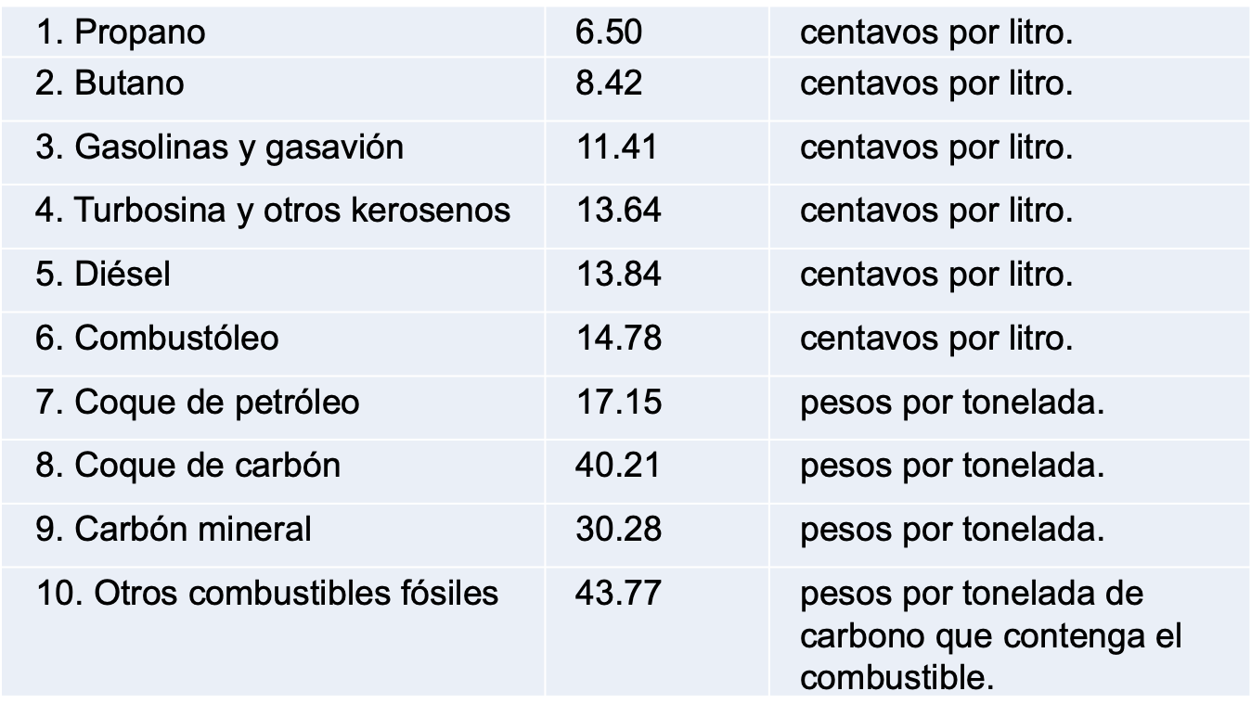
Art. 2. fracción I, inciso H) (LIEPS)

Slide 93
VI.- . Usuarios de Combustibles Fósiles.
….
El acreditamiento únicamente podrá efectuarse contra el ISR causado en el ejercicio, correspondiente al mismo ejercicio en que se adquieran los combustibles; en caso de no hacerlo, perderá el derecho a realizarlo con posterioridad.
Se faculta al SAT para que emita las RCG, que determinen los porcentajes máximos de utilización del combustible no sujeto a proceso de combustión por tipo de industria, así como las demás disposiciones aplicables..

Slide 94
VII.- Mineros.
Se otorga un estímulo a los contribuyentes titulares de concesiones y asignaciones mineras cuyos ingresos brutos por ventas de minerales, sea menor de 50 millones de pesos,
Consistente en el acreditamiento del Derecho Especial Sobre Minería a que se refiere el artículo 268 de la Ley Federal de Derechos que haya pagado en el ejercicio de que se trate.
El acreditamiento únicamente podrá efectuarse contra el ISR a cargo, que tengan los concesionarios o asignatarios mineros, correspondiente al mismo ejercicio.
El SAT podrá expedir las DCG para su correcta aplicación

Slide 95
VIII.- Disminución de la PTU en Pagos Provisionales
Se otorga un estímulo a los contribuyentes del Título II de la LISR, consistente en disminuir de la UF, la PTU pagada en el ejercicio en partes iguales, en los PP de Mayo a Diciembre, de manera acumulativa.
No será deducible en los términos del artículo 28 fracción XXVI. Para estos efectos se estará a lo siguiente:
Se aplicará hasta por el monto de la Utilidad Fiscal determinada para el PP que corresponda.
En ningún caso se deberá recalcular el CU, con motivo de la aplicación de este estímulo.

Slide 96
IX.- Se otorga un estímulo a los contribuyentes que en los términos del artículo 27, fracción XX, de la LISR, entreguen en donación bienes básicos para la subsistencia humana en materia de alimentación o salud a donatarias a autorizadas, consistente en una deducción adicional del 5% del costo de ventas de dichas mercancías, que efectivamente se donen y sean aprovechadas para el consumo humano.
Siempre y cuando el margen de Utilidad Bruta de las mercancías donadas en el ejercicio en que se efectúa la donación, hubiera sido igual o superior al 10%; cuando fuere menor, el % de la deducción adicional se reducirá al 50% del margen.

Slide 97
X.- Empleadores de Discapacitados.
Se otorga un estímulo a los contribuyentes PF o PM del ISR, que empleen personas que padezcan discapacidad motriz; discapacidad auditiva o de lenguaje, en un 80% o más de la capacidad normal o discapacidad mental, así como cuando se empleen invidentes.
El estímulo consiste en deducir un 25% adicional del salario efectivamente pagado a las personas señaladas. Considerando el salario antes de la retención del ISR.

Slide 98
X.- Empleadores de Discapacitados.
…
…
Será aplicable siempre que el trabajador esté asegurado y se cumpla con la obligación de retener y enterar el ISR y obtenga el certificado de discapacidad expedido por el IMSS.
No podrán aplicar porlas mismas personas el estímulo establecido en el artículo 186 de la LISR.

Slide 99
XI.- Estímulo Fiscal en la Producción Cinematográfica y Distribución de Películas
Los contribuyentes del ISR (Art. 189) que se beneficien con el crédito fiscal, por las aportaciones a Proyectos de Inversión en la Producción Cinematográfica Nacional, podrán aplicar el monto del crédito fiscal que les autorice el Comité Internacional, contra los PP del ISR.

Slide 100
XII.- Requisitos para no proporcionar la Constancia de Retención.
Las PM obligadas a efectuar la retención del ISR y del IVA en los términos de los artículos 106, último párrafo y 116, último párrafo, de la LISR, y 1o.-A, fracción II, inciso a) y 32, fracción V, de la LIVA, podrán optar por no proporcionar la constancia de retención a que se refieren dichos preceptos, siempre que la PF expida un CFDI que cumpla con los requisitos a que se refieren los artículos 29 y 29-A del CFF y en el comprobante se señale expresamente el monto del impuesto retenido.

Slide 101
XII.- Requisitos para no proporcionar la Constancia de Retención.
…
Las PF que expidan el CFDI a que se refiere el párrafo anterior, podrán considerarlo como constancia de retención de ISR y de IVA, y efectuar el acreditamiento de los mismos en los términos de las disposiciones fiscales.
Lo previsto en esta fracción en ningún caso libera a las PM de efectuar, en tiempo y forma, la retención y entero del impuesto de que se trate y la presentación de las declaraciones informativas correspondientes, en los términos de las disposiciones fiscales respecto de las personas a las que les hubieran efectuado dichas retenciones.

Slide 102
Obligaciones de los beneficiados.
Los beneficiarios de los estímulos de las fracciones I, IV, V, VI,y VII quedan obligados a proporcionar la información que les requieran las autoridades fiscales dentro del plazo que para tal efecto señalen.
Los beneficios que se otorgan en las fracciones I, II, y III, no podrán ser acumulables con ningún otro estímulo fiscal establecido en Ley.
Los estímulos de las fracciones IV y V podrán ser acumulables entre sí, pero no con otros estímulos establecidos en Ley.
Los estímulos de las fracciones VIII, IX, X y XI no se consideran ingresos acumulables para ISR.

Slide 103
B. En materia de exenciones:
Se exime del pago del derecho de trámite aduanero que se cause por la importación de gas natural, en los términos del artículo 49 de la LFD.
Se faculta al SAT para emitir las reglas generales que sean necesarias para la aplicación del contenido previsto en este artículo.

Slide 104
Art. 21. Tasa de retención para el 2019.
Durante el ejercicio fiscal de 2019 la tasa de retención anual a que se refieren los artículos 54 y 135 de la LISR será del 1.04 por ciento. (2018 – 0.46%).
En este artículo se señala la metodología que se debe aplicar para calcular dicha tasa.

Slide 106
Art. 22.- La CNBV sancionará …
Las infracciones a las disposiciones de carácter general en materia de prevención de ORPI y, en su caso, financiamiento al terrorismo, cometidos por las entidades financieras, centros cambiarios, trasmisores de dinero, SOFOMES NR y asesores en inversiones serán sancionados por la CNBV, con multa del 10% al 100% del monto del reporte que no se hubiera enviado; del monto del acto, operación o servicio que se realice con clientes o usuarios que se encuentren en la lista de personas bloqueadas o bien con multa equivalente de 10 hasta 10,000. VVDUMA, en caso de cualquier otro incumplimiento a las referidas disposiciones.

Slide 107
Art. 23. (LIF) Régimen de Incorporación Fiscal.
Los contribuyentes personas físicas que opten por tributar en el RIF, previsto en la Sección II del Capítulo II del Título IV de la LISR y cumplan con las obligaciones que se establecen en dicho régimen durante el periodo que permanezcan en el mismo, por las actividades que realicen con el público en general, podrán optar por pagar el IVA y el IEPS que, en su caso, corresponda a las actividades mencionadas, mediante la aplicación del esquema de estímulos siguiente:

Slide 108
Art. 23. (LIF) RIF
1. Calcularán y pagarán los impuestos citados en la forma siguiente:
a) Se aplicarán los porcentajes que a continuación se listan al monto de las contraprestaciones efectivamente cobradas por las actividades afectas al pago del IVA en el bimestre de que se trate, considerando el giro o actividad a la que se dedique el contribuyente, conforme a la siguiente:
Tabla de porcentajes para determinar el lVA a pagar

Slide 109
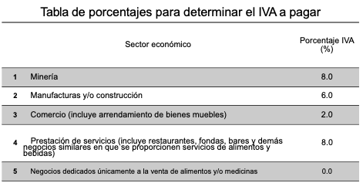

Slide 110
Cuando las actividades de los contribuyentes correspondan a dos o más de los sectores económicos mencionados en los numerales 1 a 4 aplicarán el porcentaje que corresponda al sector preponderante. Se entiende por sector preponderante aquél de donde provenga la mayor parte de los ingresos del contribuyente.
b) Se aplicarán los porcentajes que a continuación se listan al monto de las contraprestaciones efectivamente cobradas por las actividades afectas al pago del IEPS en el bimestre de que se trate, considerando el tipo de bienes enajenados por el contribuyente, conforme a lo siguiente:

Slide 111
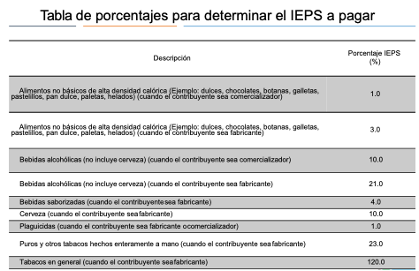

Slide 112
Los contribuyentes que ejerzan la opción a que se refiere el presente artículo, cuando hayan pagado IEPS en la importación de tabacos labrados y bebidas saborizadas a que se refiere el Art. 2o., fracción I, incisos C) y G) de la LIEPS, considerarán dicho pago como definitivo, por lo que ya no pagarán el impuesto que trasladen en la enajenación de los bienes importados, siempre que dicha enajenación se efectúe con el público en general.
c) El resultado obtenido conforme a los incisos a) y b) de esta fracción será el monto del IVA o del IEPS, en su caso, a pagar por las actividades realizadas con el público en general, sin que proceda acreditamiento alguno por concepto de impuestos trasladados al contribuyente.

Slide 113
Fin

